Slide 1

Лабораторная работа № 3 по дисциплине
«Искусственный интеллект в программно-информационных системах»
Название «Визуализация данных»
Студента первого курса
Енина Михаила Михайловича
Группа - змИИВТ-231
jupyter notebook

Slide 2
Визуализация данных
Jupyter notebook
Jupyter — интерактивный блокнот, первоначально являвшийся веб-реализацией и развитием IPython, ставший самостоятельным проектом, ориентированным на работу со множеством сред выполнения — не только Python, но и R, Julia, Scala и ряда других.
Сайт для скачивания: https://jupyter.org/
Сайт с документацией: https://docs.jupyter.org/en/latest/
Сайт с данными: https://www.kaggle.com/code?searchQuery=life&language=Python

Slide 3
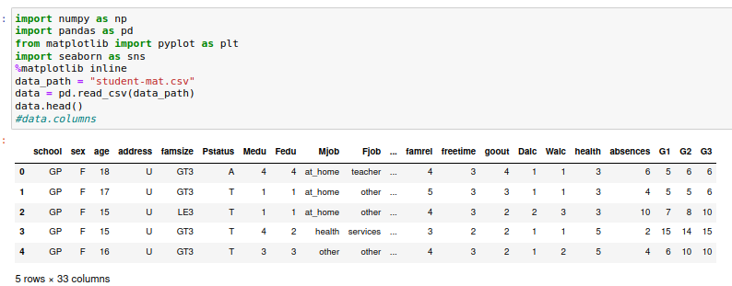
Построение графиков на основе данных
Перед тем, как мы начнем строить графики, нам нужны данные. Прелесть seaborn в том, что он работает непосредственно с объектами dataframe из pandas, что делает ее очень удобной. Более того, библиотека поставляется с некоторыми встроенными наборами данных, которые можно использовать прямо из кода, и не загружать файлы вручную.

Slide 4
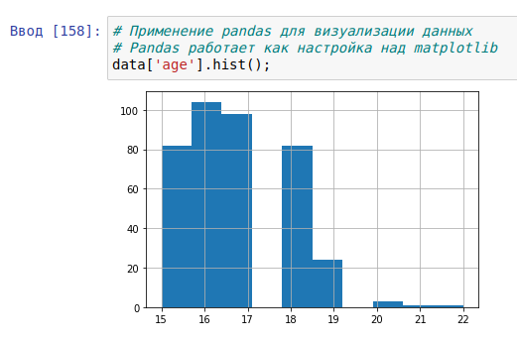
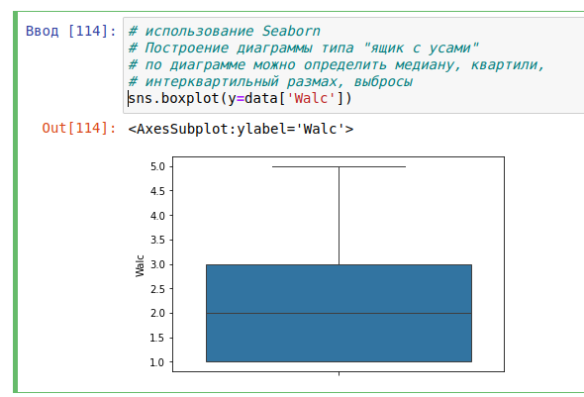
Диаграмма возраста. Показывает количество студентов в зависимости от возраста.
Количественные признаки
Из «ящика с усами» показывает потребление алкоголя по шкале от 1-5.

Slide 5
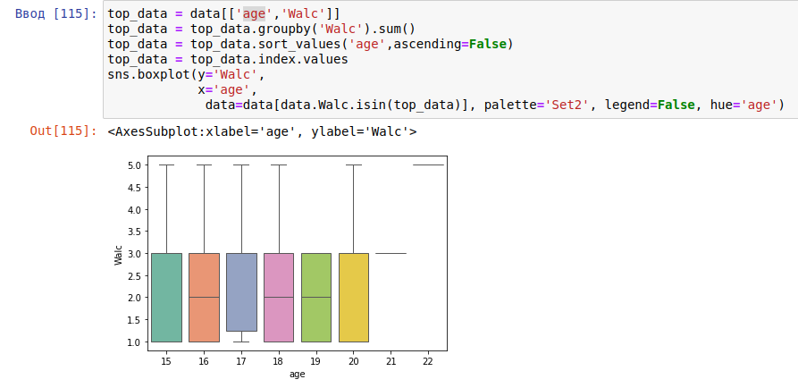
Да множественной диаграмме «ящик с усами» можно увидеть потребление алкоголя по шкале от 1-5 в зависимости от возраста.

Slide 6
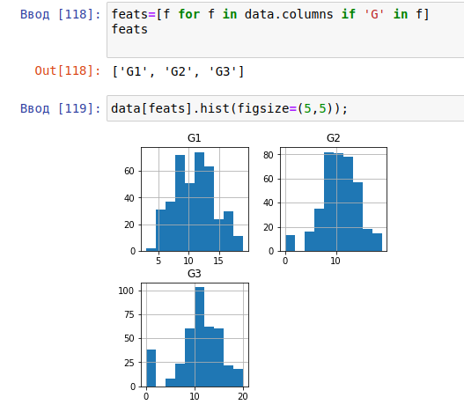
Визуализация соотношения количественных признаков
Диаграммы для сравнения распределения числовых показателей

Slide 7
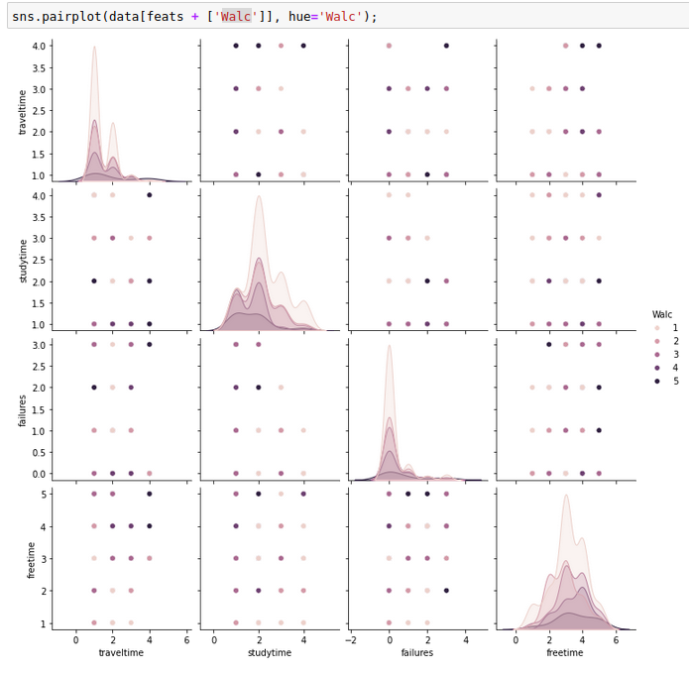
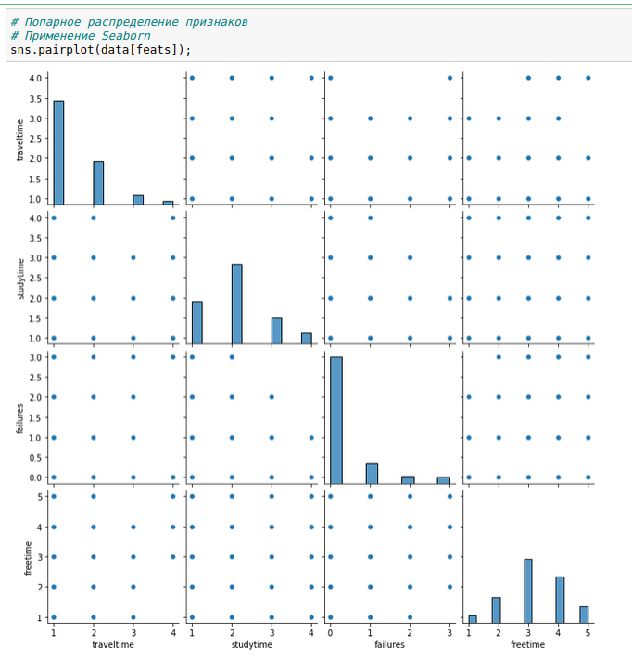
Попарное распределение

Slide 8
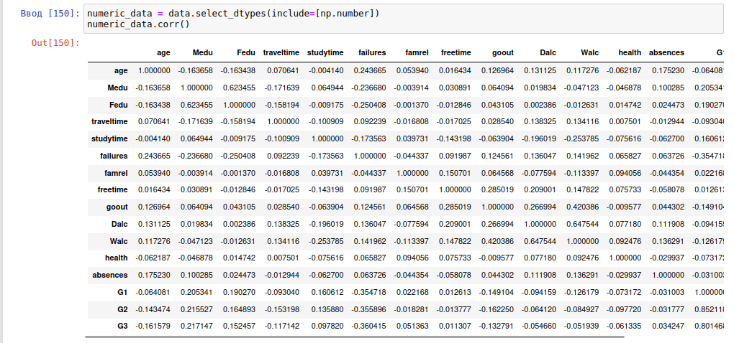
Корреляция признаков

Slide 9
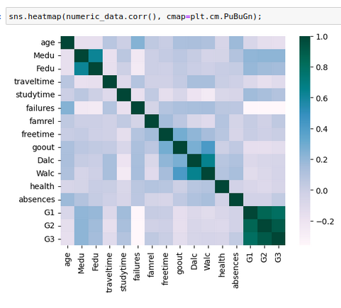
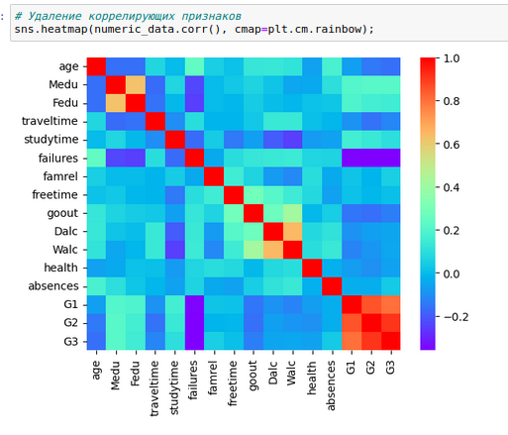
Тепловая карта

Slide 10
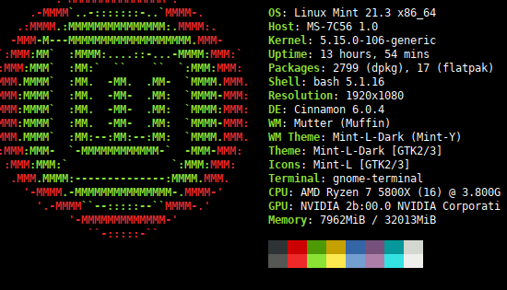
Системные хр-ки.

Slide 11
Литература
Уэс, Маккинли. Python и анализ данных Электронный ресурс / Маккинли Уэс ; пер. А. А. Слинкин. - Python и анализ данных,2022-04-19. - Саратов : Профобразование, 2017. - 482 с. - Книга находится в премиум-версии ЭБС IPR BOOKS. - ISBN 978-5-4488-0046-7, экземпляров неограниченно.
Сузи, Р.А. Язык программирования Python Электронный ресурс : учебное пособие / Р.А. Сузи. - Язык программирования Python,2020-07-28. - Москва : Интернет-Университет Информационных Технологий (ИНТУИТ), 2016. - 350 c. - Книга находится в базовой версии ЭБС IPRbooks. - ISBN 5-9556-0058-2, экземпляров неограниченно.
Стенли, Липпман. Язык программирования С++ Электронный ресурс : Полное руководство / Липпман Стенли, Лажойе Жози ; пер. А. Слинкин. - Язык программирования С++,2022-04-19. - Саратов : Профобразование, 2017. - 1104 с. - Книга находится в премиум-версии ЭБС IPR BOOKS. - ISBN 978-5-4488-0136-5, экземпляров неограниченно
https://github.com/enikolaev/MMO – Репозиторий с примерами кода из лабораторных работ.
https://archive.ics.uci.edu/ml/index.html – Репозиторий наборов данных для машинного обучения (Центр машинного обучения и интеллектуальных систем).
https://www.kaggle.com – Портал и система проведения соревнований по проблемам анализа данных.
https://www.kaggle.com/datasets/uciml/student-alcohol-consumption/data – Сайт для генерации наборов данных.
https://habr.com/ru/articles/349204 – Статья на хабре: «Моделирование динамических систем: введение в GNU Octave»

